Slide 1
Avaliação de Desempenho 2025
Francisco Augusto Cruz de Araújo

Slide 2
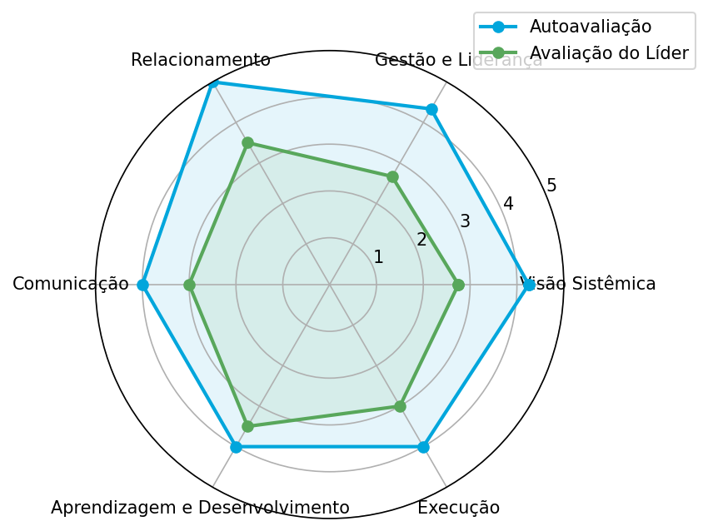
Competências Gerais
Autoavaliação
Avaliação dos Líderes
Avaliação dos Liderados
4,2
3,1
Não se aplica

Slide 3

Competências de Liderança
Autoavaliação
Avaliação dos Líderes
Avaliação dos Liderados
Não se aplica
Não se aplica
Não se aplica

Slide 4
Detalhamento das competências

Slide 5

Visão Sistêmica
Identifica como os desafios cotidianos estão relacionados a contextos mais amplos, do Estado e da política educacional.

Slide 6

Visão Sistêmica
Identifica e compartilha com o time possíveis ferramentas e soluções para o andamento do projeto.

Slide 7

Visão Sistêmica
Entende e colabora com as demais frentes do projeto, quando há oportunidade de trocas e compartilhamentos.

Slide 8
Visão Sistêmica
Demonstra compreensão do impacto do seu trabalho nos objetivos do time e da empresa.

Slide 9

Gestão e Liderança
Mantém o canal aberto para troca, de forma que todos sintam-se à vontade de pedir direcionamentos e propor soluções.

Slide 10

Gestão e Liderança
Incentiva e colabora com as pessoas em suas jornadas de aprendizagem.

Slide 11

Gestão e Liderança
Tem uma boa autogestão do seu tempo e das suas prioridades.

Slide 12

Relacionamento
Cativa os parceiros e constrói uma relação de parceria virtuosa e duradoura.

Slide 13

Relacionamento
Cria vínculos profissionais de confiança, é aberto e se torna uma referência positiva para os parceiros.

Slide 14

Comunicação
É assertivo, consegue passar de forma objetiva a ideia que deseja.

Slide 15
Comunicação
Se comunica de forma clara, aberta e não violenta.

Slide 16
Comunicação
Percebe a importância da comunicação não verbal e o impacto no ambiente de trabalho, prezando por uma postura profissional, ética e adequada aos ambientes profissionais em que está inserido.

Slide 17

Aprendizagem e Desenvolvimento
Compartilha a própria experiência, conhecimentos especializados e boas práticas com outros(as) colaboradores(as).

Slide 18
Aprendizagem e Desenvolvimento
Identifica e utiliza conhecimentos de fontes internas e externas no trabalho para potencializar a sua atuação profissional.

Slide 19

Aprendizagem e Desenvolvimento
Busca se desenvolver em conhecimentos que percebe que são necessário e que ainda representam lacunas na sua atuação.

Slide 20
Aprendizagem e Desenvolvimento
Tem autonomia no próprio desenvolvimento e aprendizado.

Slide 21

Execução
Identifica, encaminha, endereça e resolve as dificuldades encontradas no dia a dia.

Slide 22
Execução
Sabe lidar com questões conjunturais e imprevistos, compreendendo as necessidades do projeto e realiza as alterações de rota quando necessário, conseguindo entregar valor aos clientes.

Slide 23
Execução
Transforma ideias em ações concretas que contribuam com melhorias e resultados do projeto.

Slide 24
Questões Abertas

Slide 25
Pontos Fortes:
Autoavaliação
Comunicação não violenta, criatividade, gosto de planejar e escrever, gosto por leitura e pelo trabalho coletivo.

Slide 26
Pontos Fortes:
Respondido pela Liderança
1. Conhecimento da Estruturação e Formação Presencial: Guto possui uma sólida compreensão das necessidades de formação dos professores, o que possibilita uma estruturação eficaz das atividades de capacitação.
2. Entendimento do Contexto Local: Seu conhecimento sobre o estado do RN e a rede de ensino local é fundamental para adaptar propostas às necessidades específicas do público. Isso demonstra sensibilidade e uma abordagem direcionada.
3. Proatividade: Guto se destaca por sua iniciativa em identificar oportunidades de melhoria e ação, contribuindo significativamente para o desenvolvimento da equipe e dos processos educacionais.
4. Bom Relacionamento Interpessoal: Ele mantém um bom relacionamento com os colegas e a gerência, o que favorece um ambiente colaborativo e produtivo. Sua habi...

Slide 27
Pontos Fortes:
Respondido pelos Liderados
Não se aplica

Slide 28
Oportunidades de Desenvolvimento:
Autoavaliação
Nos próximos meses, gostaria de colaborar de forma mais ativa em outras frentes do projeto, especialmente em temas como fluxo escolar e nas ações de formação de professores, contribuindo com aquilo que já venho aprendendo. Do ponto de vista pessoal, desejo continuar me desenvolvendo de maneira gradual, fortalecendo minhas habilidades e ampliando minha compreensão do projeto, sem perder o equilíbrio com as demais responsabilidades.

Slide 29
Oportunidades de Desenvolvimento:
Respondido pela Liderança
1. Análise Crítica dos Conteúdos: Guto poderia beneficiar-se ao adotar uma abordagem mais crítica na análise dos diversos formatos de conteúdo, como videoaulas, e-books, lives e apresentações. Isso envolveria uma avaliação mais aprofundada da eficácia e da relevância didática dos materiais produzidos.
2. Aprimoramento na Estruturação e Escrita: Melhorar suas habilidades na estruturação e elaboração dos produtos do projeto é uma oportunidade significativa. O desenvolvimento dessas competências pode levar a uma apresentação mais clara e coerente das ideias, resultando em materiais mais impactantes e envolventes.
3. Feedback e Colaboração: Incentivar Guto a buscar feedback regularmente de colegas e superiores sobre seus conteúdos poderá ajudá-lo a identificar pontos de melhoria de forma ma...

Slide 30
Oportunidades de Desenvolvimento:
Respondido pelos Liderados
Não se aplica

